Slide 1
Como nace una idea de investigación?

Slide 2
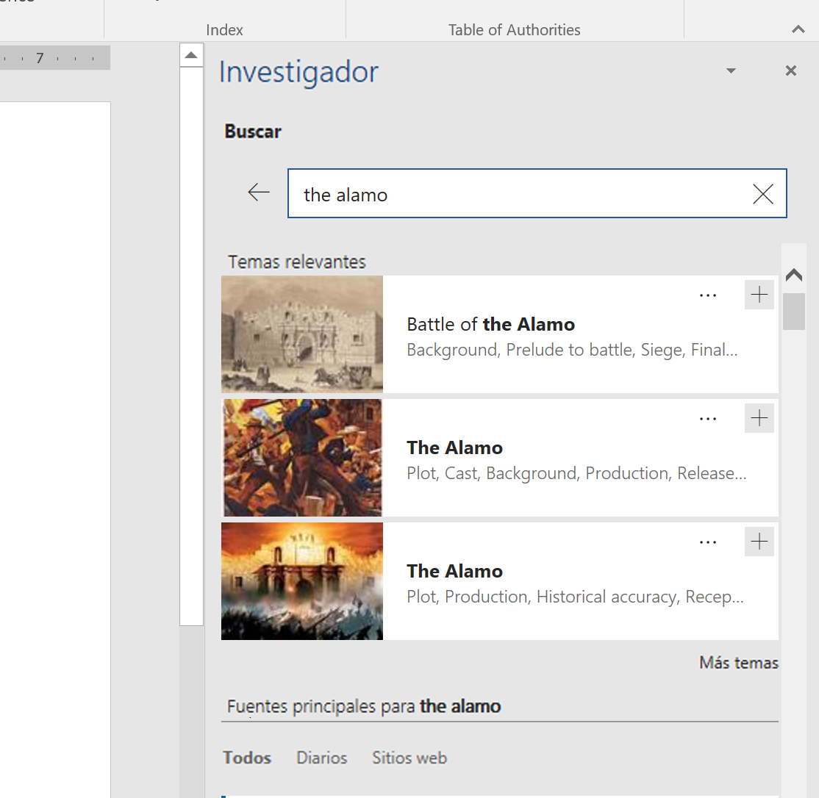
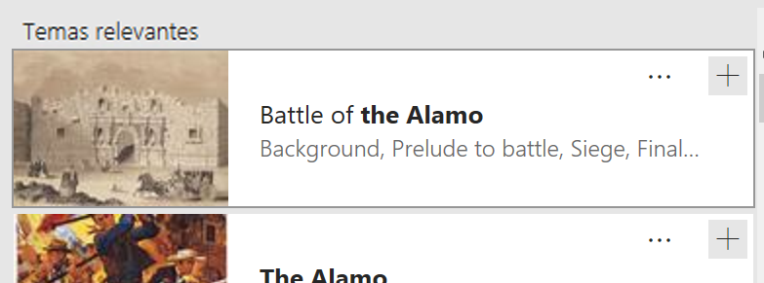
Recopile su investigación con Investigador
1
2
1
¿Alguna vez te has preguntado por qué las cosas son como son?
¿Has notado un problema que necesita una solución?
¿Te has interesado en un tema en particular?

Slide 3
3
Experiencia personal: Vivir situaciones cotidianas
Literatura: Artículos científicos, libros, tesis
Observación: Fenómenos sociales, naturales o artificiales
Teorías: Contradicciones o lagunas en teorías existentes
Conversaciones: Intercambios con colegas, expertos o el público en general

Slide 4
El proceso de generación de ideas
Identificar un tema de interés
Realizar una búsqueda bibliográfica
Formular preguntas de investigación
Evaluar la viabilidad de la idea
Notes:
Cuando se lleva a cabo una investigación, es fácil ir a una fuente: Wikipedia. Sin embargo, debe incluir una variedad de fuentes en su investigación. Considere las siguientes fuentes:
¿A quién puedo entrevistar para obtener más información sobre el tema?
¿Es un tema actual y será relevante para mi público?
¿Qué artículos, blogs y revistas pueden incluir algo relacionado con mi tema?
¿Hay un vídeo en YouTube sobre el tema? En ese caso, ¿de qué trata?
¿Qué imágenes puedo encontrar relacionadas con el tema?

Slide 5
Características de una buena idea de investigación
Relevancia: Contribuye al conocimiento existente
Originalidad: Aporta una nueva perspectiva
Viabilidad: Es posible de investigar con los recursos disponibles
Claridad: La pregunta de investigación es clara y concisa
Ética: Respeta los principios éticos de la investigación
Notes:
Una vez que encuentre las fuentes, puede evaluarlas utilizando las siguientes preguntas:
Autor:
¿Quién es el autor?
¿Por qué debería creer lo que él o ella tiene que decir sobre el tema?
¿Puede considerarse al autor como un experto en el tema? ¿Cómo lo sabes?
Actualidad:
¿Qué tan actual es la información de la fuente?
¿Cuándo se publicó la fuente?
¿La información está desactualizada?
Precisión:
¿El contenido es preciso?
¿La información se ha presentado de forma objetiva? ¿Incluye los pros y los contras?

Slide 6
Ejemplos de ideas de investigación
Enfermedades crónicas y prevención
Impacto de la dieta mediterránea en la prevención de la diabetes tipo 2 en adultos mayores.
Efectividad de programas de ejercicio físico para mejorar la calidad de vida de pacientes con enfermedades cardiovasculares.
Relación entre el estrés laboral y el desarrollo de enfermedades autoinmunes.
Impacto de la contaminación del aire en el desarrollo de enfermedades respiratorias en niños.
.
Notes:
Después de consultar una amplia variedad de fuentes, deberá restringir su tema. Por ejemplo, el tema de la seguridad en Internet es muy amplio, pero puede restringirlo para abarcar la seguridad en Internet en relación con las aplicaciones de redes sociales que los adolescentes utilizan excesivamente. Un tema como este es más específico y será relevante para sus compañeros. Algunas preguntas a tener en cuenta para ayudarle a restringir el tema:
¿Qué temas de la investigación me interesan más?
¿Qué temas de la investigación le interesarán más a mi público?
¿Qué temas resultarán más atractivos para el público? ¿Impactantes? ¿Inspiradores?

Slide 7
Salud mental Efectividad de terapias cognitivo-conductuales para tratar la ansiedad en adolescentes. Relación entre el uso de redes sociales y los trastornos del sueño en jóvenes adultos. Impacto del aislamiento social en la salud mental de personas mayores. Desarrollo de programas de intervención para prevenir el suicidio en poblaciones vulnerables.
Notes:
Ahora que ha limitado el tema, puede organizar la investigación en una estructura que funcione. Hay algunos patrones de organización comunes en función del tipo de investigación que se está realizando.
Estructuras organizativas:
Causa y efecto: este tipo de estructura es ideal para explicar las causas y efectos de un tema
Comparación y contraste: en este patrón se resaltan las similitudes y diferencias del tema
Explicación del proceso: esta estructura es ideal para explicar una serie de pasos a seguir;
Definición: puede utilizar esta estructura para asegurarse de que el público comprende lo que quiere transmitir usando ilustraciones, significados, y aclarando conceptos erróneos.
Clasificación: una estructura organizativa común es agrupar temas o datos similares a los de la investigación. Por ejemplo, en el tema seguridad en Internet sobre las aplicaciones de medios sociales, puede organizar la investigación analizando cada red social un por una

Slide 8
Salud pública y políticas sanitarias
Impacto de las políticas de vacunación en la reducción de enfermedades infecciosas en una comunidad.
Desigualdades en el acceso a servicios de salud en poblaciones marginadas.
Evaluación de la efectividad de programas de promoción de la salud en escuelas.
Análisis de los factores que influyen en la adherencia a tratamientos crónicos.
Nuevas tecnologías en salud
Aplicación de la inteligencia artificial en el diagnóstico temprano de enfermedades como el cáncer.
Desarrollo de dispositivos móviles para el monitoreo de enfermedades crónicas.
Notes:
Después de que haya terminado la investigación, es el momento de preparar su presentación. El primer paso del proceso es introducir el tema. Este es un buen momento para conectar el tema con algo que su público pueda relacionar. En otras palabras, ¿por qué las personas deberían escuchar toda la información que va a compartir en su presentación de investigación? ¿Qué beneficio les aporta? También puede incluir un gráfico o una imagen para llamar su atención.
Duplique esta diapositiva haciendo clic con el botón derecho sobre ella en el panel diapositivas de la izquierda y seleccionar Duplicar diapositiva.
El siguiente paso para la presentación es exponer claramente su argumento o tema. Su profesor puede incluso decir que esta es su tesis. Al exponer su tesis, puede notar que este diseño no es el mejor para su argumento o tema. Puede cambiar el diseño haciendo clic en el menú desplegable junto a la pestaña Diseño en la sección del menú Diapositivas. Puede elegir entre Dos contenidos, Comparación o Imagen con leyenda. Nota: Un diseño diferente puede cambiar el aspecto de los iconos en esta página.
También querrá exponer sus datos. Ahora, ha terminado la investigación, y ha compartido con su público algunos de los datos más interesantes. Los datos no tienen que ser aburridos; puede comunicar datos de varias formas yendo a la pestaña Insertar. En la pestaña Insertar puede:
Insertar imágenes desde su equipo o en línea.
Agregar un gráfico
Crear algunos gráficos SmartArt
Inserte una variedad de iconos para darle vida a sus datos. Nota: Para cambiar el color de los iconos, seleccione el icono y haga clic en la pestaña Formato y, después, enRelleno de gráficos. Desde allí, elegirá un color de la lista o elija Más colores de relleno para ver más opciones.
Como esta presentación de investigación es el resultado de su trabajo y búsqueda, es probable que desee asegurarse de que los argumentos o los puntos en su presentación estén fundamentados con datos de sus resultados de investigación. Asegúrese de dar al autor el crédito adecuado por ayudarle a compartir sus ideas. Si una de sus fuentes tiene un vídeo relevante para su tema, puede agregarlo como apoyo adicional. Tenga en cuenta la duración del vídeo y la cantidad de tiempo que tiene para su presentación. Para una presentación de 5 minutos, el vídeo no debería tener más de 30 segundos.
Preguntas que debe tener en cuenta:
¿Cómo expondrá al autor de la fuente?
¿Necesitará citar la fuente en la diapositiva?
¿De qué maneras puede interactuar con el público para que se sienta parte de la presentación? Una de las ideas a considerar es realizar un sondeo rápido como: solicitar que levanten la mano, ¿cuántos creen que los uniformes de la escuela son una forma de reducir el bullying? Otra sugerencia es pedir que levanten cierto número de dedos para ver si están de acuerdo o no. Por último, puede compartir una historia con la que el público se sienta identificado y que le haga reír.
Después de los aplausos, es posible que el público tenga algunas preguntas. Esté preparado para responder a algunas de sus preguntas haciendo una lista de inquietudes que considere que podrían preguntarle. También puede compartir la presentación con el público proporcionando el vínculo a la presentación, si desean más información.

Slide 9
Muchas Gracias
Notes:
Puede usar esta diapositiva como la diapositiva de apertura o de cierre. Si decide usarla como cierre, asegúrese de revisar los puntos principales de su presentación. Una manera creativa de hacerlo es agregar animaciones a los distintos gráficos en una diapositiva. Esta diapositiva tiene cuatro gráficos diferentes y, al ver la presentación, verá que puede hacer clic para mostrar el siguiente gráfico. De forma similar, al revisar los temas principales de la presentación, puede querer que cada punto se muestre al ser abordado.
Agregar animación a imágenes y gráficos:
Seleccione la imagen o el gráfico.
Haga clic en la pestaña Animaciones.
Elija una de las opciones. La animación de esta diapositiva es "Dividir". El menú desplegable de la sección Animación ofrece más animaciones que puede usar.
Si tiene varios gráficos o imágenes, verá que aparece un número al lado que indica el orden de las animaciones.
Nota: Seleccione cuidadosamente las animaciones. No desea que el público se confunda con su presentación.

